Slide 1


Lua 编辑利器
by shiwei.zhu

Slide 2
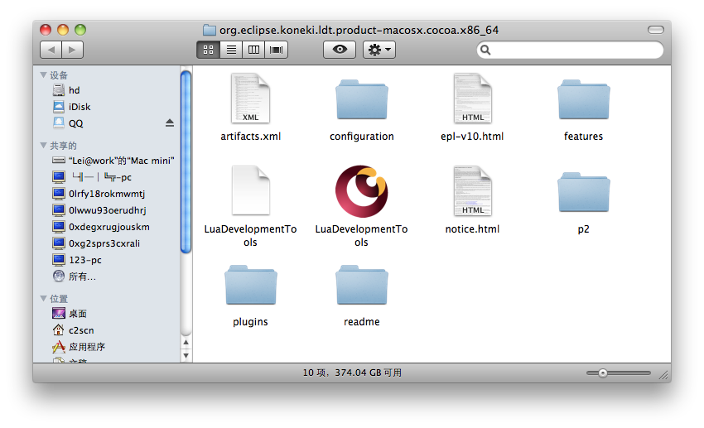

LDT(Lua development tools)
http://www.eclipse.org/koneki/ldt/

Slide 3
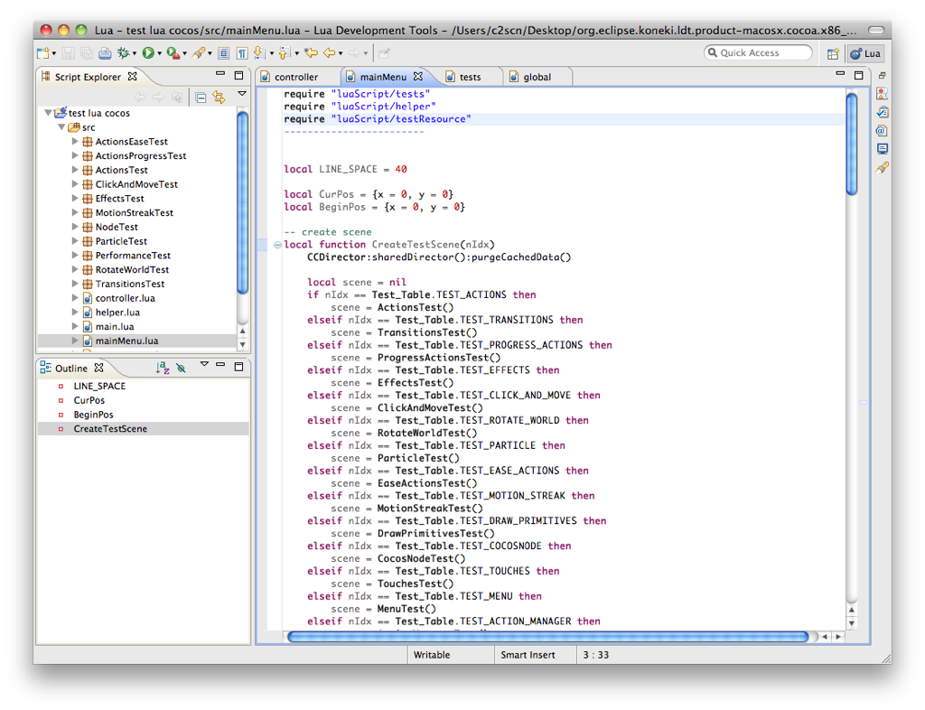
LDT

Slide 4
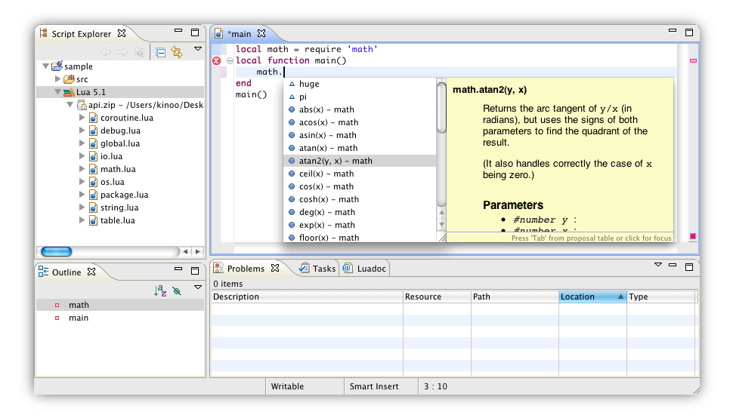
LDT

Slide 5
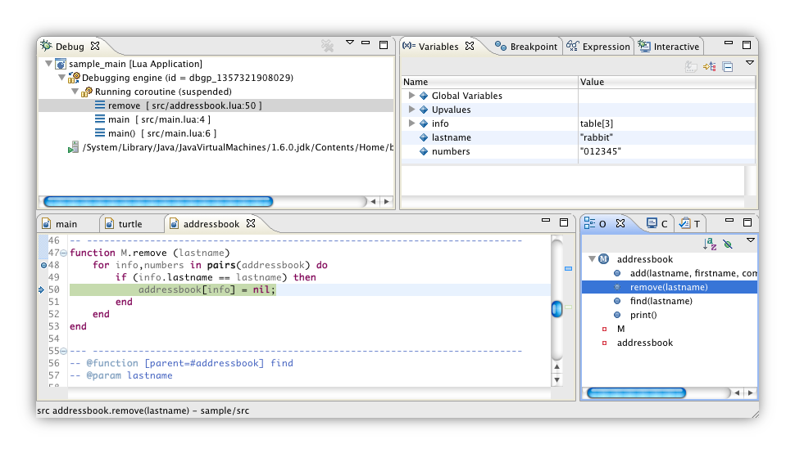
LDT

Slide 6
小巧的编辑器
（mac版本，很棒的自动完成）

Slide 7
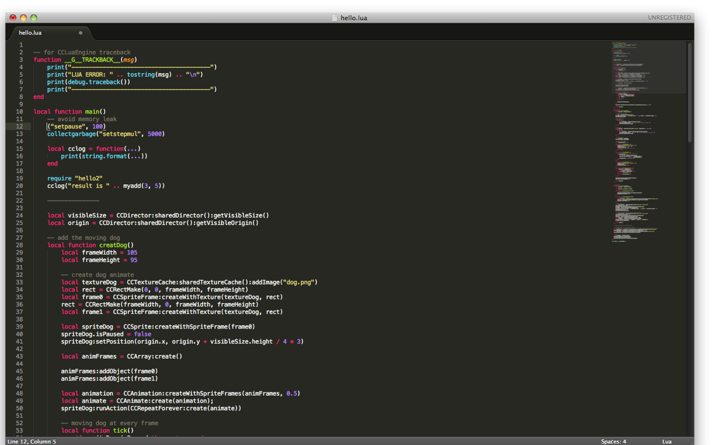

Slide 8
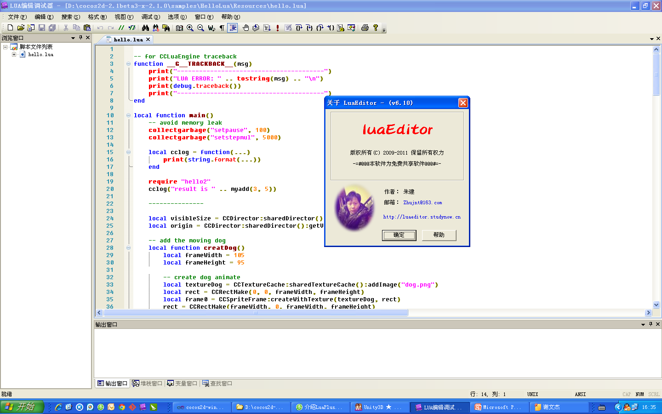
Lua editor
(Windows版，支持自动完成，断点，由邓建新提供)

Slide 9
rekoo

